Slide 1
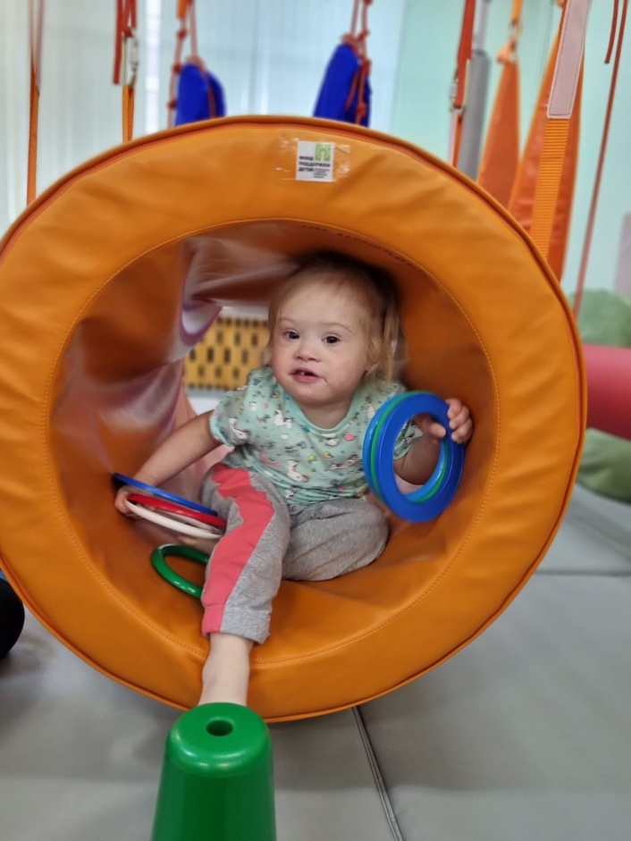
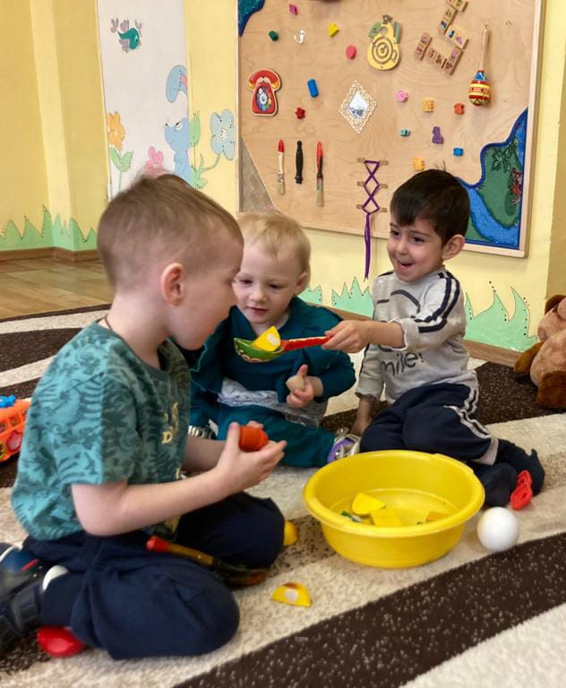
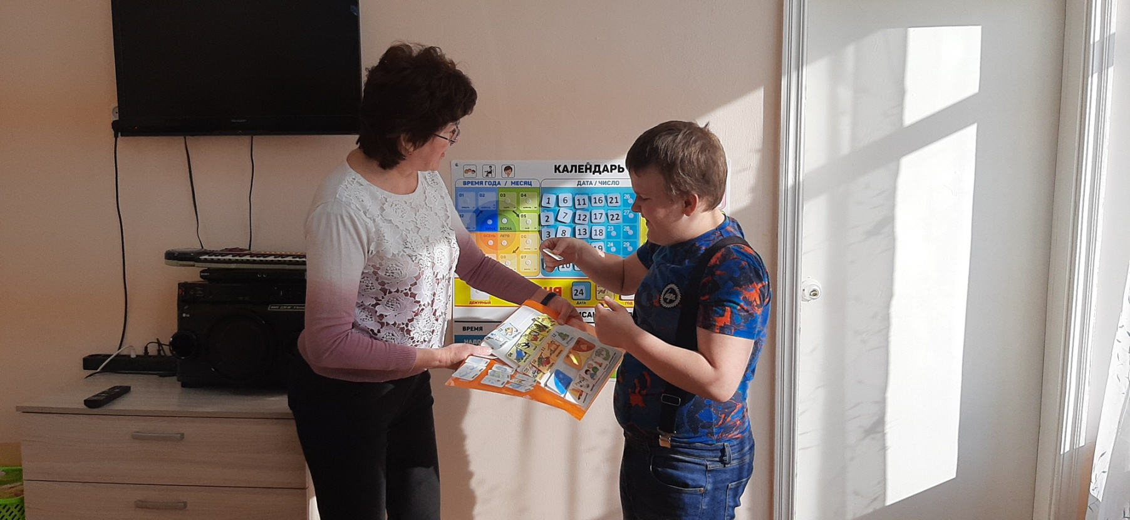





  Бюджетное учреждение социального обслуживания Вологодской области
  «Комплексный центр социального обслуживания населения
  города Череповца и Череповецкого района «Забота»
СОЦИАЛЬНАЯ ПРАКТИКА:
Вариативная система поддержки семей, воспитывающих детей с инвалидностью «Новые возможности»

Slide 2
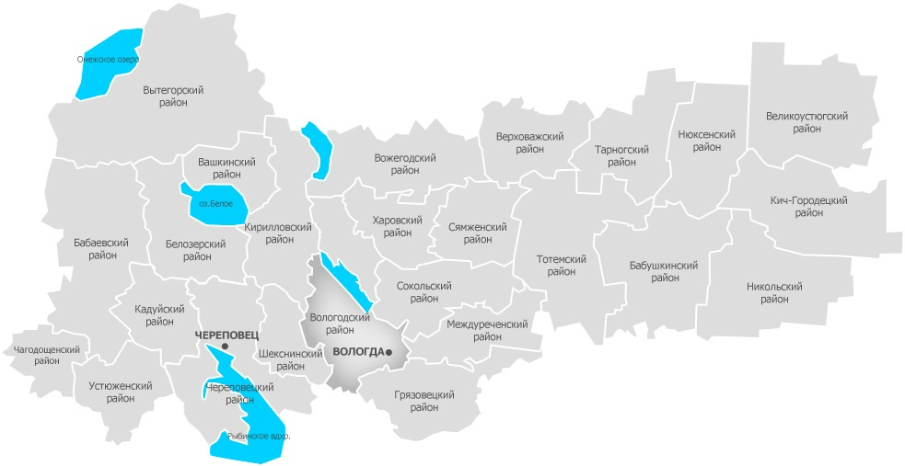









Проблемы и потребности целевой группы
География реализации практики
Вологодская область
необходимость раннего выявления детей
с нарушениями в развитии, проживающих в Вологодской области
потребность в оказании своевременной помощи
и поддержки, в том числе ранней помощи, семьям, воспитывающим детей с инвалидностью
потребность в комплексной реабилитации детей
с инвалидностью с учетом возраста, нозологии ребенка и потребностей семьи
недостаточный уровень родительской компетентности в вопросах воспитания и развития ребенка-инвалида
территориальная удаленность проживания семей, воспитывающих детей с инвалидностью,
от реабилитационного центра
zabota.gov35.ru, zabota-cher@kcson.gov35.ru

Slide 3
Цель практики - обеспечение непрерывного процесса реабилитации детей с инвалидностью, проживающих в Вологодской области
Задачи практики
разработать и апробировать вариативную систему поддержки семей, воспитывающих детей
с инвалидностью, проживающих в Вологодской области
обеспечить вариативность системы предоставления комплекса реабилитационных услуг с учетом потребностей семьи и возможностей ребенка
реализовать комплекс диагностических, консультационных и реабилитационных мероприятий с целью своевременной помощи и поддержки семей, воспитывающих детей
с инвалидностью
организовать информационную поддержку семей, воспитывающих детей
с инвалидностью,
с использованием различных информационных каналов
zabota.gov35.ru, zabota-cher@kcson.gov35.ru

Slide 4


Статистические данные
40 % семей с детьми-инвалидами проживают в муниципальных районах
В Вологодской области проживает
5120 детей-инвалидов
28 % семей
с детьми-инвалидами – неполные материнские семьи
95 % детей -инвалидов проживает
в семьях
83 % родителей детей-инвалидов
в возрасте от 25 до 44 лет
Ежегодно 1400 детей-инвалидов получают услуги комплексной реабилитации
в реабилитационном центре «Преодоление»
zabota.gov35.ru, zabota-cher@kcson.gov35.ru

Slide 5
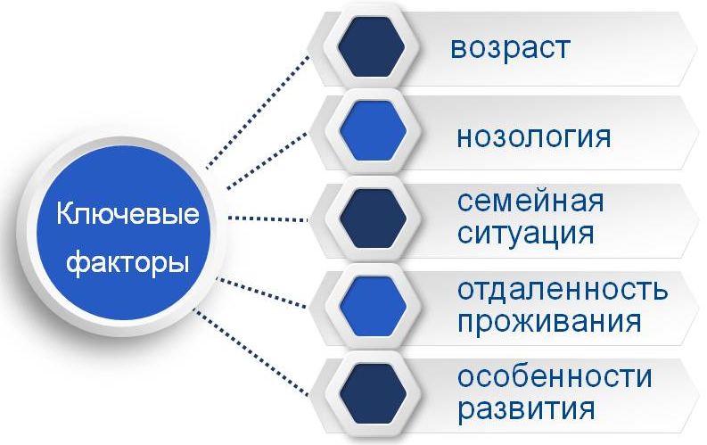
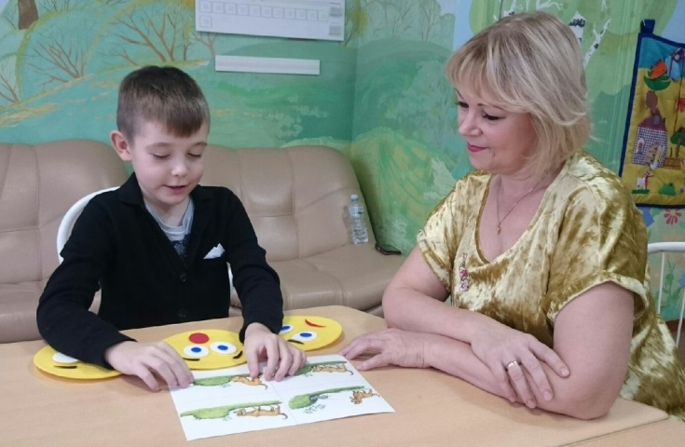
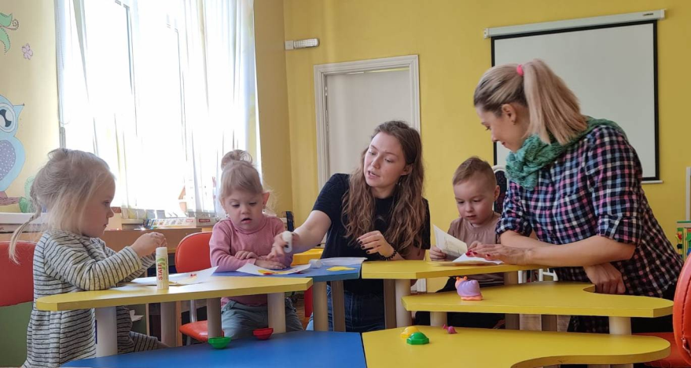
Вариативная система поддержки семей
Индивидуальный комплекс реабилитационных мероприятий
Социально-бытовые услуги
Социально-правовые услуги
Социально-медицинские услуги
Социально-психологические услуги
Повышение уровня коммуникативного потенциала
Социально-трудовые услуги
Социально-педагогические услуги
zabota.gov35.ru, zabota-cher@kcson.gov35.ru

Slide 6





Комплексная реабилитация в условиях учреждения
Оценка исходного
развития ребенка
Групповые формы
Индивидуальные формы
Оздоровительные услуги
Культурно-досуговая работа
Итоговая оценка
развития ребенка
zabota.gov35.ru, zabota-cher@kcson.gov35.ru

Slide 7

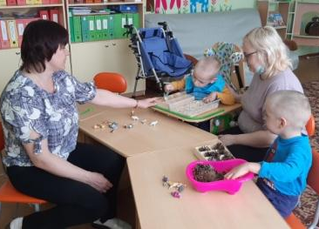
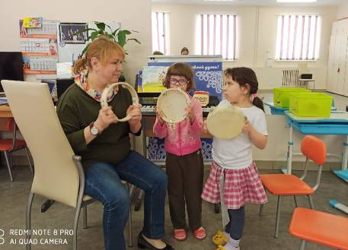
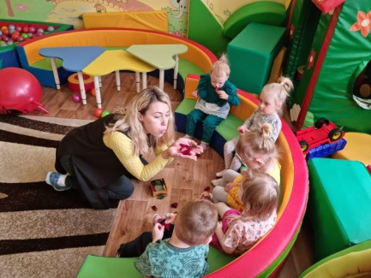
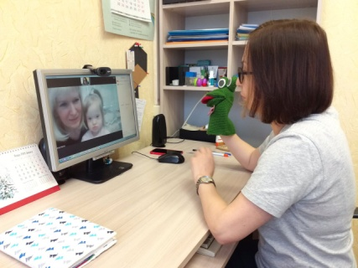
Комплексная реабилитация в условиях учреждения
170 семей
Ранняя помощь детям с инвалидностью и ОВЗ
600 детей
70 детей
Психолого-педагогическая помощь детям с инвалидностью и ОВЗ
Дневное пребывание детей с инвалидностью и ОВЗ
450 человек
1200 родителей
Консультирование по вопросам реабилитации детей
с инвалидностью и ОВЗ
в домашних условия
Оздоровление детей
с инвалидностью и ОВЗ
zabota.gov35.ru, zabota-cher@kcson.gov35.ru

Slide 8




Комплексная реабилитация в условиях
Выездного микрореабилитационного центра
Услугами специалистов охвачены все муниципальные районы Вологодской области, в том числе удаленные
150 детей в возрасте от рождения до 18 лет с различными нарушениями развития получили услуги
Проведено более 400 занятий в очном и дистанционном формате
Более 200 родителей получили консультации
Более 600 специалистов разной ведомственной принадлежности получили консультационную и обучающую поддержку
Своевременное оказание поддержки семей, воспитывающих детей с инвалидностью и ОВЗ по месту их проживания
8
zabota.gov35.ru, zabota-cher@kcson.gov35.ru

Slide 9
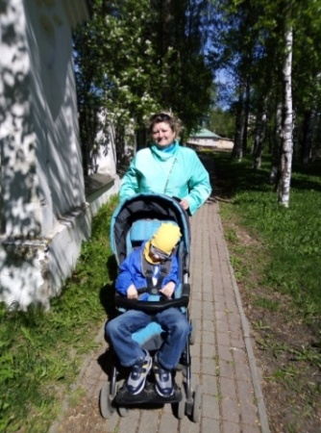
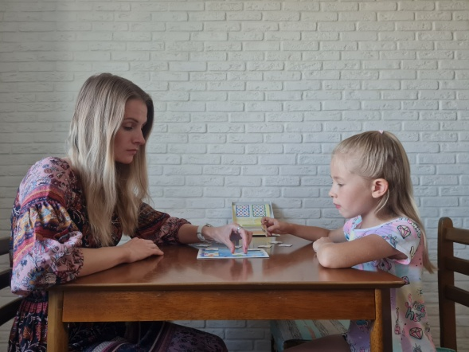
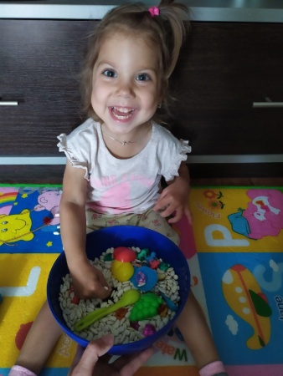
Предоставление услуг на дому
присмотр за ребенком
в период отсутствия родителей
Услуги
для
100 семей
контроль за своевременным приемом лекарственных препаратов (при необходимости)
проведение развивающих занятий с ребенком
осуществление ухода
за ребенком
сопровождение ребенка
при посещении учреждений социальной значимости
сопровождение ребенка
во время прогулки
zabota.gov35.ru, zabota-cher@kcson.gov35.ru

Slide 10
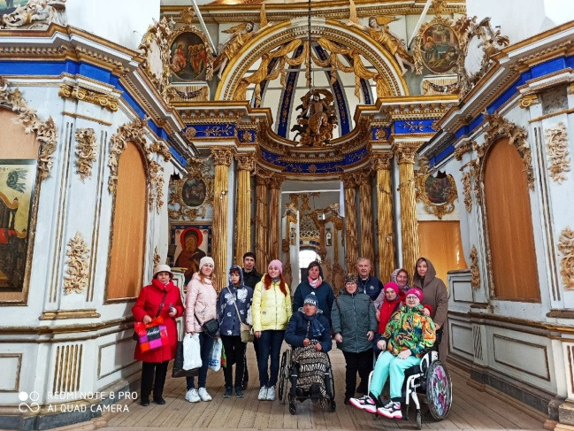
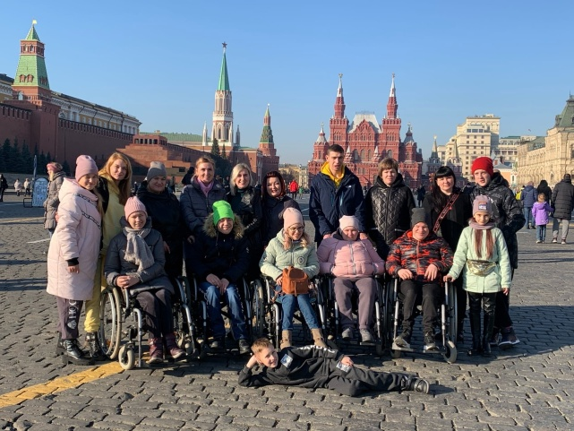
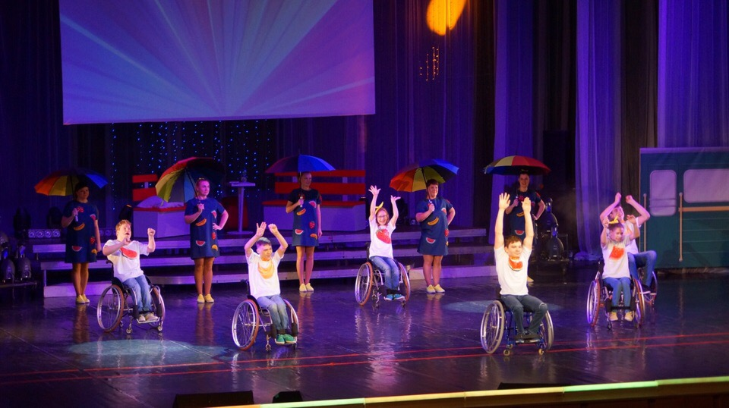
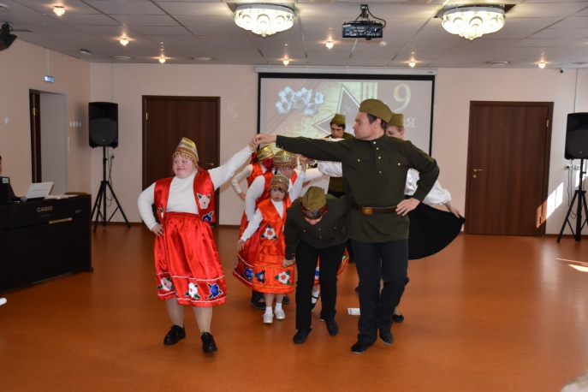
Деятельность клубов
творческая реабилитация
концертно-фестивальная деятельность
нравственно-культурологическая реабилитация
духовно-нравственное воспитание
туротерапия
zabota.gov35.ru, zabota-cher@kcson.gov35.ru

Slide 11
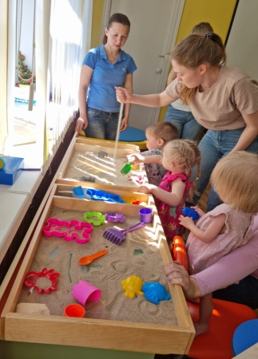
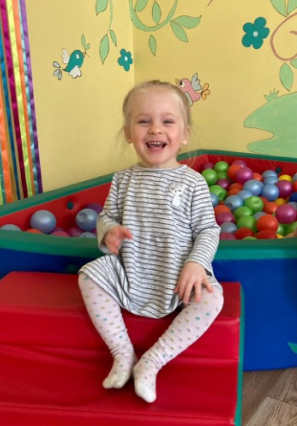
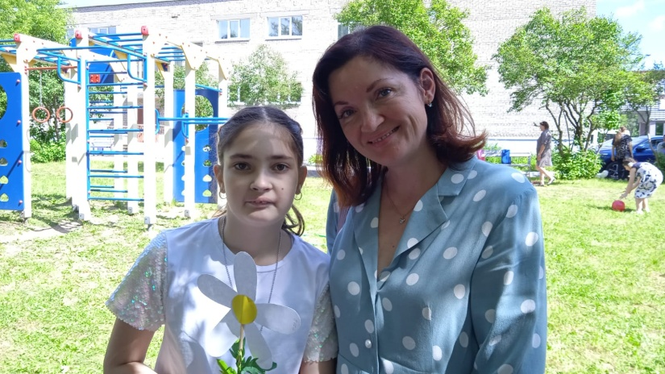
Социальные результаты практики «Новые возможности»
100 % родителей/законных представителей смогли повысить компетенции по вопросам развития и воспитания детей с инвалидностью, в том числе раннего возраста, получили необходимые услуги максимально приближенные к месту проживания семьи
100 % семей, воспитывающих детей
с инвалидностью, в том числе раннего возраста, удовлетворены качеством предоставления услуг в рамках вариативной системы поддержки семей «Новые возможности»
1400 детей с инвалидностью, в том числе проживающих в отдаленных населенных пунктах Вологодской области, получили услуги по раннему выявлению нарушений в развитии
и своевременной реабилитации
в период апробации практики
более 1000 семей
и 500 специалистов охвачено обучающими материалами в очно-дистанционной форме
zabota.gov35.ru, zabota-cher@kcson.gov35.ru

Slide 12


Этапы внедрения социальной практики
«Новые возможности»
1 этап: выявление трудностей и потребностей семей, воспитывающих детей с инвалидностью,
в том числе проживающих в отдаленных населенных пунктах Вологодской области
2 этап: разработка вариативной системы поддержки семей, воспитывающих детей
с инвалидностью (нормативно-правовая база, формы предоставления услуг,
материально-техническое и методическое сопровождение и пр.)
3 этап: внедрение и апробация вариативной системы поддержки семей, воспитывающих
детей с инвалидностью, в учреждении
4 этап: мониторинг эффективности внедрения практики в учреждении (сбор и обработка
аналитических и статистических данных)
5 этап: описание практики «Вариативная система поддержки семей, воспитывающих
детей с инвалидностью, «Новые возможности»
6 этап: распространение накопленного практического опыта среди учреждений социального
обслуживания населения Вологодской области и других субъектов РФ (проведение семинаров,
вебинаров, стажировочных площадок) по внедрению вариативной системы поддержки семей,
воспитывающих детей с инвалидностью
zabota.gov35.ru, zabota-cher@kcson.gov35.ru

Slide 13
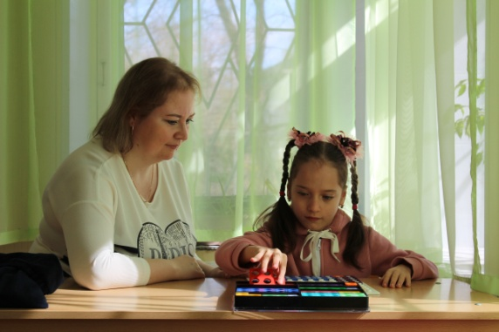
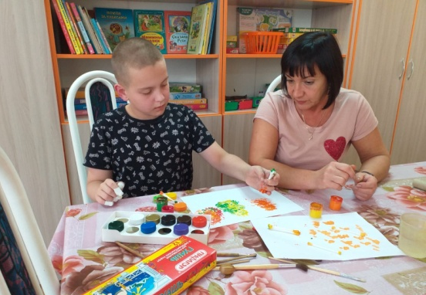
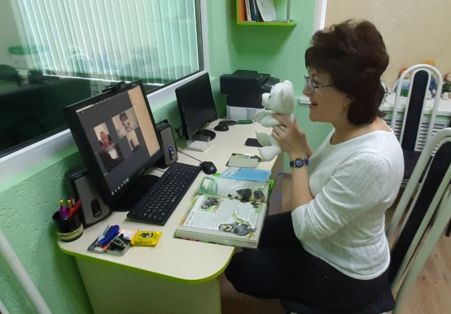
Социальная значимость социальной практики
«Новые возможности»
обеспечение качества, доступности и эффективности предоставления социальных услуг семьям, воспитывающим
детей с инвалидностью, в том числе проживающим в отдаленных населенных пунктах Вологодской области
содействие снижению риска социального сиротства
расширение сферы внутриведомственного
и межведомственного сотрудничества
мониторинг динамики развития детей с инвалидностью, в том числе с тяжелыми множественными нарушениями развития
повышение родительских компетенций
предоставление семьям, воспитывающим детей
с инвалидностью, возможность выбора наиболее удобной формы получения услуг
обеспечение непрерывности процесса реабилитации
и абилитации детей с инвалидностью, нуждающихся
в постоянном уходе и присмотре
zabota.gov35.ru, zabota-cher@kcson.gov35.ru

Slide 14
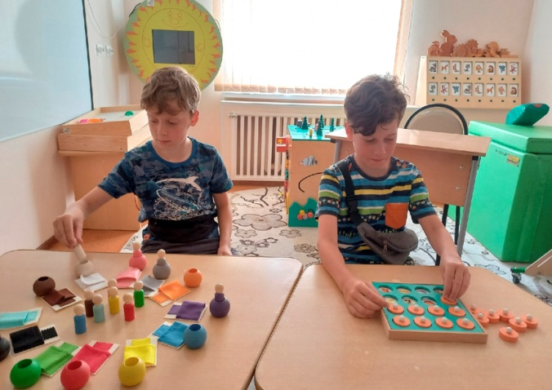
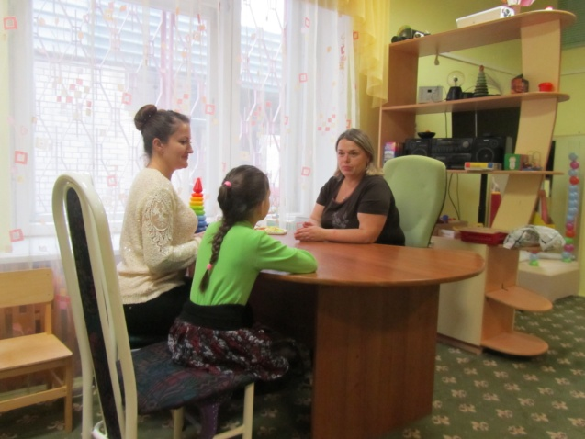
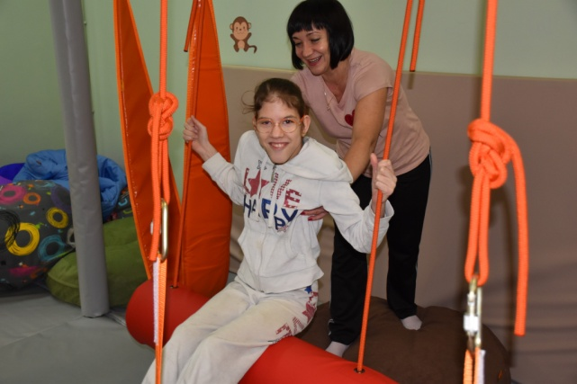
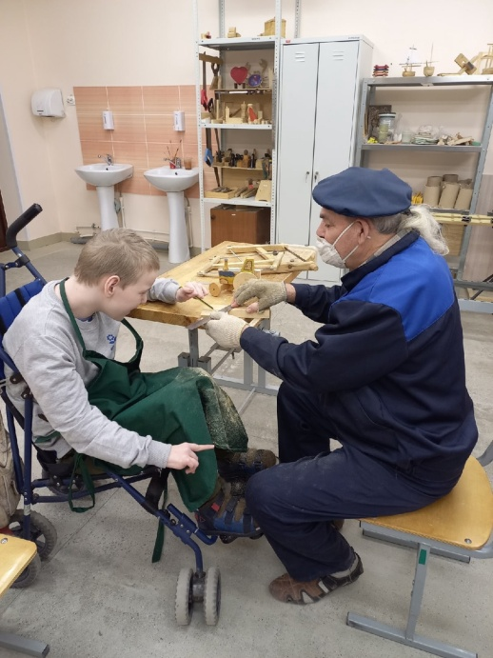
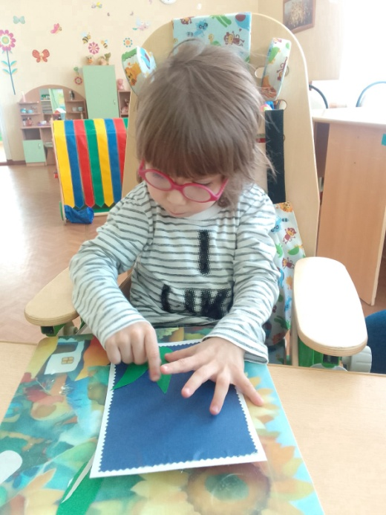
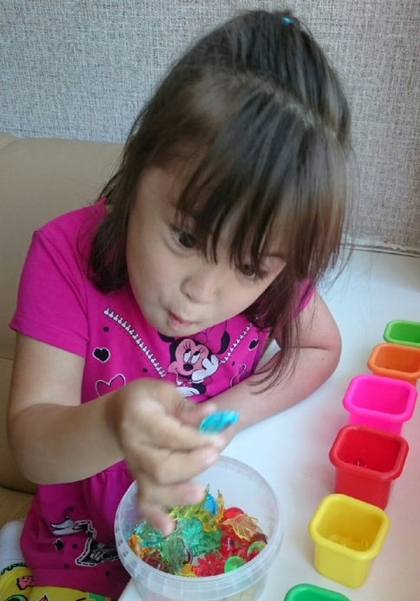
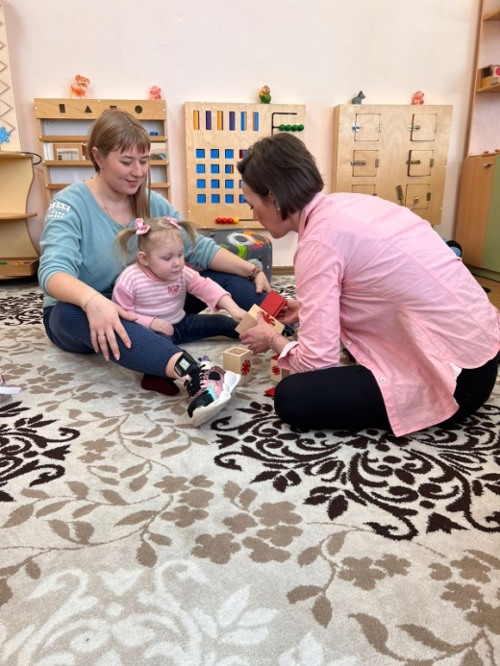
Социальная практика «Новые возможности»
zabota.gov35.ru, zabota-cher@kcson.gov35.ru

Slide 15
  Бюджетное учреждение социального обслуживания Вологодской области
  «Комплексный центр социального обслуживания населения
  города Череповца и Череповецкого района «Забота»
Контактная информация
Директор: Светлана Юрьевна Дуборова
Электронная почта: zabota-cher@kcson.gov35.ru
preodoleniecher@mail.ru
Сайт: https://zabota.gov35.ru/
Телефон: 8 (8202) 26-34-88
Адрес: Вологодская область, г. Череповец, ул.Краснодонцев, д.48
162603

